Slide 1
§2.4电枢绕组
电枢绕组是直流电机的核心部分，无论是发电机还是电动机，它们的电枢绕组在电机的磁场中旋转，都会感应出电动势。当电枢绕组中有电流通过，会产生电枢磁通势，它与气隙磁场相互作用，产生了电磁转矩。电动势与电流的乘积就是电磁功率，电磁转矩与电枢旋转角速度的乘积就是机械功率。

Slide 2
§2.4电枢绕组
直流电机的电枢绕组最基本的形式有两种：单叠绕组与单波绕组
单叠绕组的并联之路对数a等于极对数p（a=p）
单波绕组的并联之路对数a=1

Slide 3
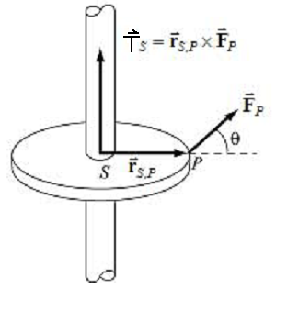
§2.5电枢电动势与电磁转矩
转矩，是表示力对物体作用时，使物体发生转动或改变转动状态的物理量。
转矩的大小等于力与从转轴到力的作用线的垂直距离之乘积

Slide 4
§2.5电枢电动势与电磁转矩
掌握直流电动机的电枢电动势和电磁转矩计算方法。

Slide 5
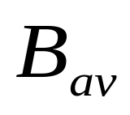
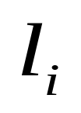
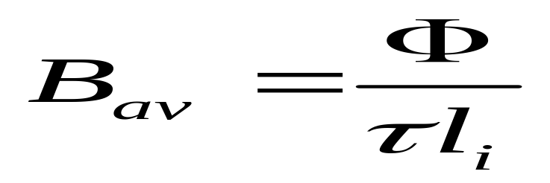
§2.5电枢电动势与电磁转矩
一、电枢电动势
电枢电动势：直流电机正负电刷之间的感应电动势，也就是电枢绕组每个支路里的感应电动势。
先求一根导体在一个极距范围内切割气隙磁
密的平均电动势，再乘上一个支路里总导体
数N/2a，即为电枢电动势。一个磁极极距范
围内，平均磁密用 表示，极距为τ，电枢
的轴向长度为 ，每极磁通为φ，则

Slide 6
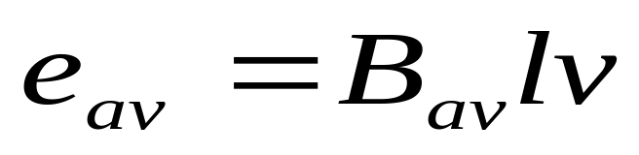
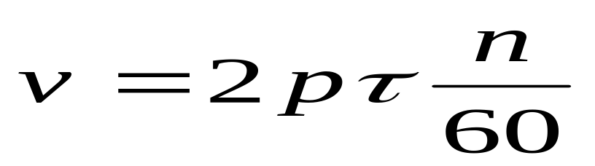
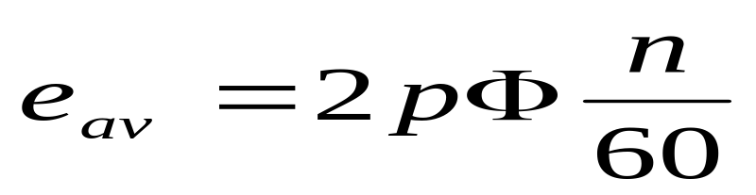
§2.5电枢电动势与电磁转矩
一根导体的平均电动势为
又因为
所以
P为极对数， n为电枢转速

Slide 7
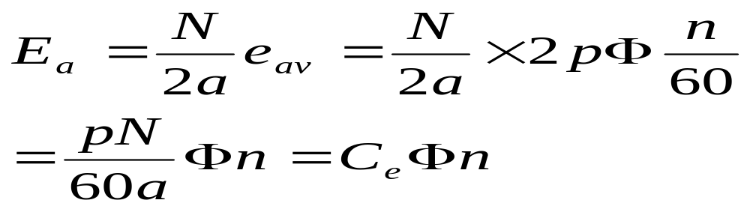
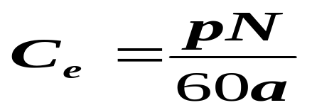
§2.5电枢电动势与电磁转矩
因为一个支路里串连导体总数为N/2a，于是
电枢电动势为
式中 是一个常数，称为电动
势常数。

Slide 8
§2.5电枢电动势与电磁转矩
对于已经制造好的电机，它的电枢电动势正比于每极磁通Φ和转速n

Slide 9
§2.5电枢电动势与电磁转矩
例2－3：已知一台10kw、4极、2850r/min的直流发电机，电枢绕组并联支路数a＝1，整个电枢总导体数为372。当发电机的电动势E_{a}＝250V时，求这时气隙每极磁通量Φ是多少？
分析：已知电机的极对数、导体数和支路对数，可以得到电动势常数；已知电动势值、转速，从而根据电动势计算公式可得每极磁通量。

Slide 10
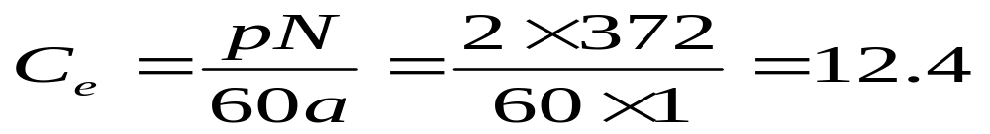
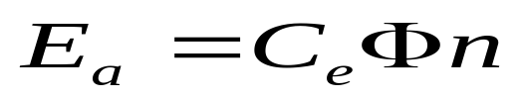
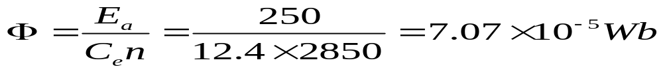
§2.5电枢电动势与电磁转矩
解：极对数p＝2，并联支路对数a＝1，于是可以算出电动势系数
根据感应电动势公式 气隙每极磁通Φ为

Slide 11
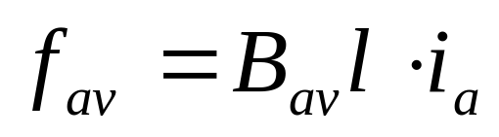


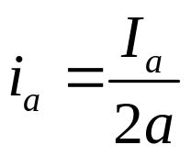
§2.5电枢电动势与电磁转矩
二、电磁转矩
1)先求一根导体的平均电磁力
是支路对数
电枢总电流
导体里流过的电流

Slide 12
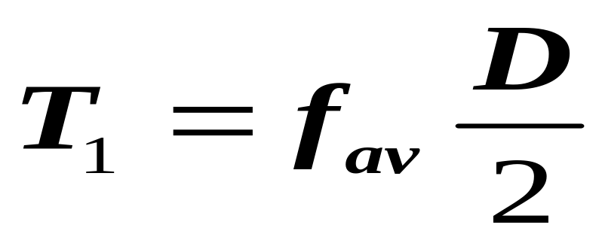
§2.5电枢电动势与电磁转矩
2)一根导体受到的平均电磁力f_{av}乘以电枢的半径D/2，即得一根导体受到的平均电磁转矩

Slide 13
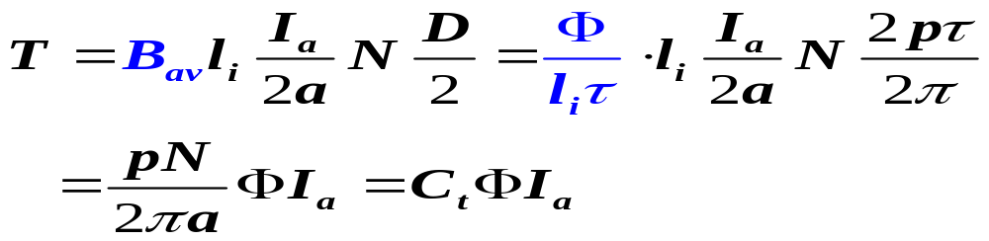
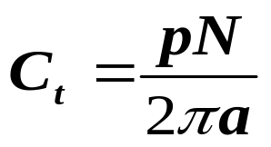
§2.5电枢电动势与电磁转矩
3)电机总的电磁转矩
是常数，称为转矩常数。

Slide 14
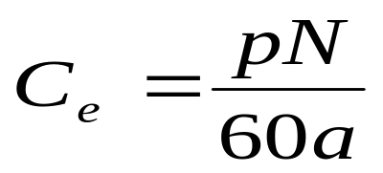
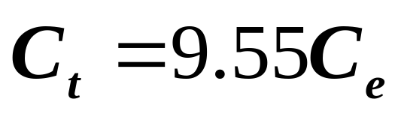
§2.5电枢电动势与电磁转矩
电动势常数为 ，与转矩常数的关系
直流电动机制成之后，它的电磁转矩的大小正比于每极磁通和电枢电流。

Slide 15


§2.5电枢电动势与电磁转矩
例2－4：已知一台四极直流电动机额定功率为100kW,额定电压为330V，额定转矩为730r/min，额定效率为0.915，电枢绕组的并联支路对数a＝1，电枢总导体数为186，额定每极磁通为6.98×10^{－2}Wb，求额定电磁转矩是多少？
分析：电磁转矩的公式为
则额定电磁转矩为
已知额定每极磁通Φ_{N}，需要计算额定电流和

Slide 16
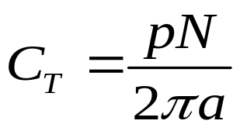


§2.5电枢电动势与电磁转矩
转矩常数。
题目中已知极对数、电枢总导体数、并联支路对数，可根据 求得转矩常数
已知额定功率、额定电压、额定效率，可根
据 求出额定电流。
于是求出

Slide 17
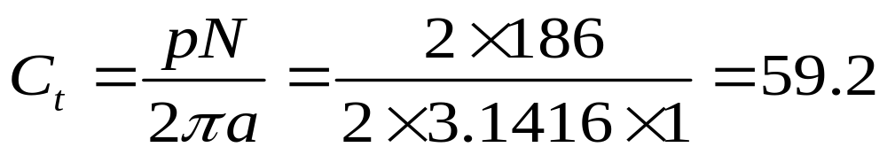
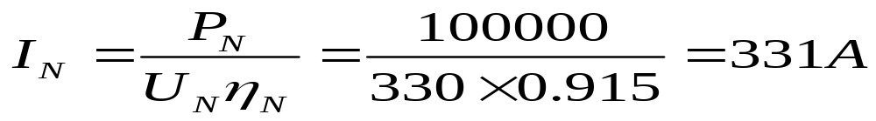
§2.5电枢电动势与电磁转矩
解：转矩常数
额定电流
额定电磁转矩

